Slide 1

第十章
中国特色社会主义外交和国际战略
《毛泽东思想和中国特色社会主义理论体系概论》第十章中国特色社会主义外交和国际战略

Slide 2
教学目的
通过教学，使学生全面认识国际形势的发展变化，准确认识我国走和平发展道路的必然性和必要性。
《毛泽东思想和中国特色社会主义理论体系概论》第十章中国特色社会主义外交和国际战略

Slide 3
本章节次
第一节 外交和国际战略理论的形成依据
第二节 坚持走和平发展道路
《毛泽东思想和中国特色社会主义理论体系概论》第十章中国特色社会主义外交和国际战略

Slide 4
第一节 国际形势的发展及特点
一、和平与发展是当今时代的主题
二、世界多极化和经济全球化趋势在曲折中发展
三、抓住和用好重要战略机遇期
《毛泽东思想和中国特色社会主义理论体系概论》第十章中国特色社会主义外交和国际战略

Slide 5
一、和平与发展是当今时代的主题
所谓时代主题，是指在一定历史时期内反映世界基本特征并对世界形势的发展具有全局性影响和战略性意义的问题，就是在一定历史条件下世界历史发展进程中需要解决的主要问题。
随着世界矛盾和国际形势的发展变化，时代主题也会发生转换。科学认识和准确把握时代主题，是正确制定发展战略和内外政策的一个重要前提。
《毛泽东思想和中国特色社会主义理论体系概论》第十章中国特色社会主义外交和国际战略

Slide 6
（一）毛泽东对二战后国际形势的分析
（二）邓小平对时代主题的新判断
（三）当今世界正处于大变革大调整之中。和 平与发展仍然是时代主题。
《毛泽东思想和中国特色社会主义理论体系概论》第十章中国特色社会主义外交和国际战略

Slide 7
（一）毛泽东对二战后国际形势的分析
1、在战争与和平问题上，毛泽东坚持新的世界大战既有可能发生也有可能制止的两点论。
2、在认识战后国际矛盾和战略力量对比上，毛泽东先后提出了两个中间地带和三个世界划分的战略思想。
《毛泽东思想和中国特色社会主义理论体系概论》第十章中国特色社会主义外交和国际战略

Slide 8
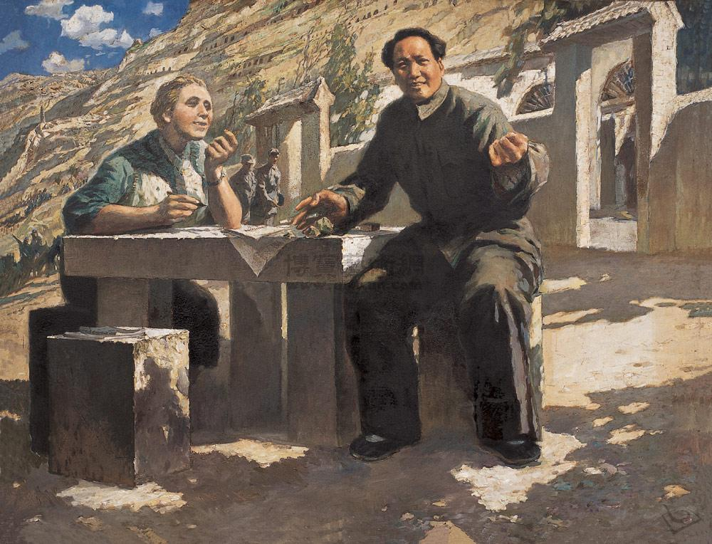
两个中间地带
1946年8月，毛泽东在同美国记者斯特朗的谈话中提出了著名的“中间地带”理论。他针对当时美国散布的反苏战争的传言，一针见血地指出：“美国和苏联之间隔着极其辽阔的地带，这里有欧、亚、非三洲的许多资本主义国家和殖民地、半殖民地国家，美国反动派在没有压服这些国家之前，是谈不到进攻苏联的。”
《毛泽东思想和中国特色社会主义理论体系概论》第十章中国特色社会主义外交和国际战略

Slide 9
进入20世纪60年代，随着世界各种政治力量的进一步分化和改组，毛泽东进一步指出：“我们现在提出这么一个看法，就是有两个中间地带：亚洲、非洲、拉丁美洲是第一个中间地带；欧洲、北美加拿大、大洋洲是第二个中间地带。日本也属于第二个中间地带。”根据这样的判断，在当时的国际关系格局下，中国不仅对发展与亚、非、拉国家的关系继续采取积极的态度，而且对建立和改善同西方国家的关系给予了一定程度的重视。
《毛泽东思想和中国特色社会主义理论体系概论》第十章中国特色社会主义外交和国际战略

Slide 10
1974年，毛泽东又提出了三个世界划分的战略。
三个世界
他对来访的赞比亚总统卡翁达说：“美国、苏联是第一世界。中间派，日本、欧洲、澳大利亚、加拿大，是第二世界。咱们是第三世界。”他还指出，第三世界人口很多，“亚洲除了日本，都是第三世界。整个非洲都是第三世界，拉丁美洲也是第三世界。”
《毛泽东思想和中国特色社会主义理论体系概论》第十章中国特色社会主义外交和国际战略

Slide 11
毛泽东关于划分三个世界的战略，关于中国站在第三世界一边，加强同第三世界国家的团结，争取第二世界国家共同反霸，并且同美国、日本建立正常外交关系的决策，对于我们团结世界人民反对霸权主义，改变世界政治力量对比，改善我们的国际环境，提高我国的国际威望，起了重要的作用。
《毛泽东思想和中国特色社会主义理论体系概论》第十章中国特色社会主义外交和国际战略

Slide 12
3，毛泽东还根据战后国际形势的发展，先后提出了各国的事情应由各国人民自己来管，反对帝国主义的干涉和称霸；国家不分大小强弱都是平等的，反对以大压小、以强凌弱；支持世界被压迫民族的解放运动和各国人民的革命斗争；结成广泛的反帝反霸斗争的国际统一战线等著名论断。
《毛泽东思想和中国特色社会主义理论体系概论》第十章中国特色社会主义外交和国际战略

Slide 13
（二）邓小平对时代主题的新判断
1、“和平与发展是当今时代主题”科学论断的提出
20世纪70年代末，邓小平对世界形势进行深入的研究和分析，在战争与和平问题上逐渐形成了新的判断。他先是提出国际形势是好的，我们有可能争取多一点时间不打仗。同时，我们也要防备别人早打、大打。后来，随着对国际形势的深入思考，他进一步指出，世界政治力量对比出现重要变化，和平因素超出战争因素增长，世界大战打不起来，争取一个较长期的和平环境是可能的。
《毛泽东思想和中国特色社会主义理论体系概论》第十章中国特色社会主义外交和国际战略

Slide 14
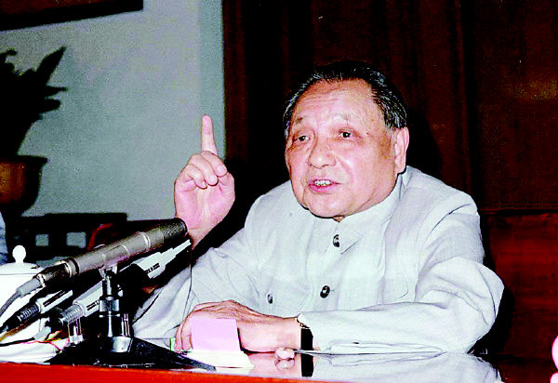
邓小平在1985年会见日本客人时，提出“现在世界上真正大的问题，带全球性的战略问题，一个是和平问题，一个是经济问题或者说发展问题。和平问题是东西问题，发展问题是南北问题。概括起来，就是东西南北四个字。南北问题是核心问题。”
《毛泽东思想和中国特色社会主义理论体系概论》第十章中国特色社会主义外交和国际战略

Slide 15
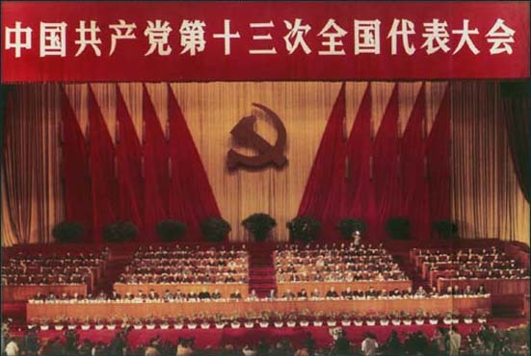
这一概括是对时代特征和总体国际形势新的科学判断，对于我们党正确认识国际形势，制定正确的内外政策，抓住机遇，加快发展，产生了深远的影响。１９８７年党的十三大第一次正式确认了邓小平关于“和平与发展”为当今时代两大主题的论断。
《毛泽东思想和中国特色社会主义理论体系概论》第十章中国特色社会主义外交和国际战略

Slide 16
从十三大到十七大，党按照邓小平的基本思想，紧紧把握国际局势发展的本质特征，始终坚持了“和平与发展是当今时代的主题”的思想，并使这一思想成为以和平与发展为核心的国际战略总体构想的主要依据。
《毛泽东思想和中国特色社会主义理论体系概论》第十章中国特色社会主义外交和国际战略

Slide 17
2，邓小平时代主题思想的深刻内涵
世界大战在一个相当长的时期内可以避免，我们有可能争取较长时期的和平环境；
和平与发展是当今世界两大带有全球性的战略问题，是东西方之间、发达国家与发展中国家之间矛盾全局的集中体现；
《毛泽东思想和中国特色社会主义理论体系概论》第十章中国特色社会主义外交和国际战略

Slide 18
和平与发展是相辅相成的，世界和平是促进各国共同发展的前提条件，各国的共同发展则是保持世界和平的重要基础；
和平与发展成为时代主题，并不意味着这两个问题已经解决。要清醒地看到，当今世界和平与发展这两大问题一个都没有得到解决，还需要各国人民长期不懈地共同努力。
《毛泽东思想和中国特色社会主义理论体系概论》第十章中国特色社会主义外交和国际战略

Slide 19
（三）当今世界正处于大变革大调整中，和平与发展仍然是时代主题。
一方面，保持国际形势总体稳定具备更多有利条件：
世界多极化、经济全球化深入发展；
文化多样化、社会信息化持续推进，科技革命孕育新突破；
全球合作向多层次全方位拓展；
新兴市场国家和发展中国家整体实力增强。
《毛泽东思想和中国特色社会主义理论体系概论》第十章中国特色社会主义外交和国际战略

Slide 20
另一方面,世界仍然很不安宁:
国际金融危机影响深远，世界经济增长不稳定不确定因素增多；
全球发展不平衡加剧，霸权主义、强权政治和新干涉主义有所上升；
领土和海洋争端时有升温，恐怖主义、分裂主义、极端主义活动猖獗，局部动荡频繁发生；
粮食安全、能源资源安全、网络安全等全球性问题更加突出。
《毛泽东思想和中国特色社会主义理论体系概论》第十章中国特色社会主义外交和国际战略

Slide 21
总体和平、局部战争，总体缓和、局部紧张，总体稳定、局部动荡，是当前和今后一个时期国际局势发展的基本态势。
《毛泽东思想和中国特色社会主义理论体系概论》第十章中国特色社会主义外交和国际战略

Slide 22
二、世界多极化和经济全球化趋势在
曲折中发展
（一）世界多极化在曲折中发展
（二）经济全球化趋势深入发展
《毛泽东思想和中国特色社会主义理论体系概论》第十章中国特色社会主义外交和国际战略

Slide 23
二、世界多极化和经济全球化趋势在曲折中发展
（一）世界多极化在曲折中发展
世界多极化是指在一定时期内对国际关系有突出影响的国家和国家集团相互作用而趋向于形成多极格局的一种发展趋势，是对主要政治力量在全球实力分布状态的一种反映。
《毛泽东思想和中国特色社会主义理论体系概论》第十章中国特色社会主义外交和国际战略

Slide 24
世界多极化作为一种历史趋势，大体上是在20世纪90年代才出现的。世界走向多极化是战后国际关系发展变化的结果。 二战之后，世界格局的演变，经历了从两大阵营对立到美苏两个超级大国争霸全球，再到两极格局终结、走向多极化的历程。
《毛泽东思想和中国特色社会主义理论体系概论》第十章中国特色社会主义外交和国际战略

Slide 25
【雅尔塔体系】是对1945年-1991年间国际政治格局的称呼，得名于1945年初美、英、苏三国政府首脑罗斯福、丘吉尔、斯大林在苏联雅尔塔（今属乌克兰）举行的雅尔塔会议。其特点是：以美国和苏联两极为中心，在全球范围内进行争夺霸权的冷战，但不排除局部地区由两个超级大国直接或间接参与的战争（如朝鲜战争、越南战争、阿富汗战争等）。1989年的东欧剧变和1991年的苏联解体，标志着雅尔塔体系最终瓦解
知识拓展
《毛泽东思想和中国特色社会主义理论体系概论》第十章中国特色社会主义外交和国际战略

Slide 26
多极化有利于避免新的世界大战的爆发，有利于遏制霸权主义和强权政治，有利于推动建立公正合理的国际政治经济新秩序，有利于实现各国人民对和平、稳定、繁荣的新世界的美好追求，也有利于广大发展中国家抓住机遇发展自己。因此，国际格局走向多极化，是时代进步的要求，符合各国人民的利益。
但是，多极化的最终形成要经历漫长、曲折、复杂的演进过程。
《毛泽东思想和中国特色社会主义理论体系概论》第十章中国特色社会主义外交和国际战略

Slide 27

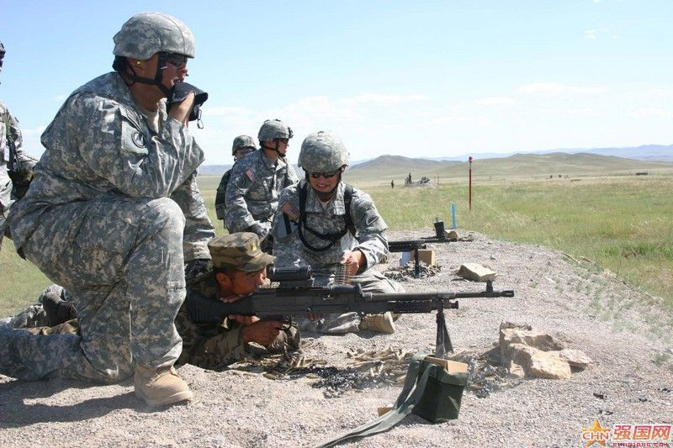
在世界格局多极化与单边主义的斗争中，军事力量仍然是关键因素；在日趋激烈的综合国力竞争中，经济技术的地位越来越重要。
《毛泽东思想和中国特色社会主义理论体系概论》第十章中国特色社会主义外交和国际战略

Slide 28
（二）经济全球化趋势深入发展
1、经济全球化形成与发展过程
经济全球化是市场经济的产物。在自给自足的自然经济主导世界时，我们这个星球不可能产生全球经济，也不可能有经济全球化。资本主义生产方式及其全球扩张，打破了过去那种地方和民族的自给自足和闭关自守状态，把一切国家和民族的生产和消费纳入到世界市场，从而推动了经济全球化的发展。
《毛泽东思想和中国特色社会主义理论体系概论》第十章中国特色社会主义外交和国际战略

Slide 29
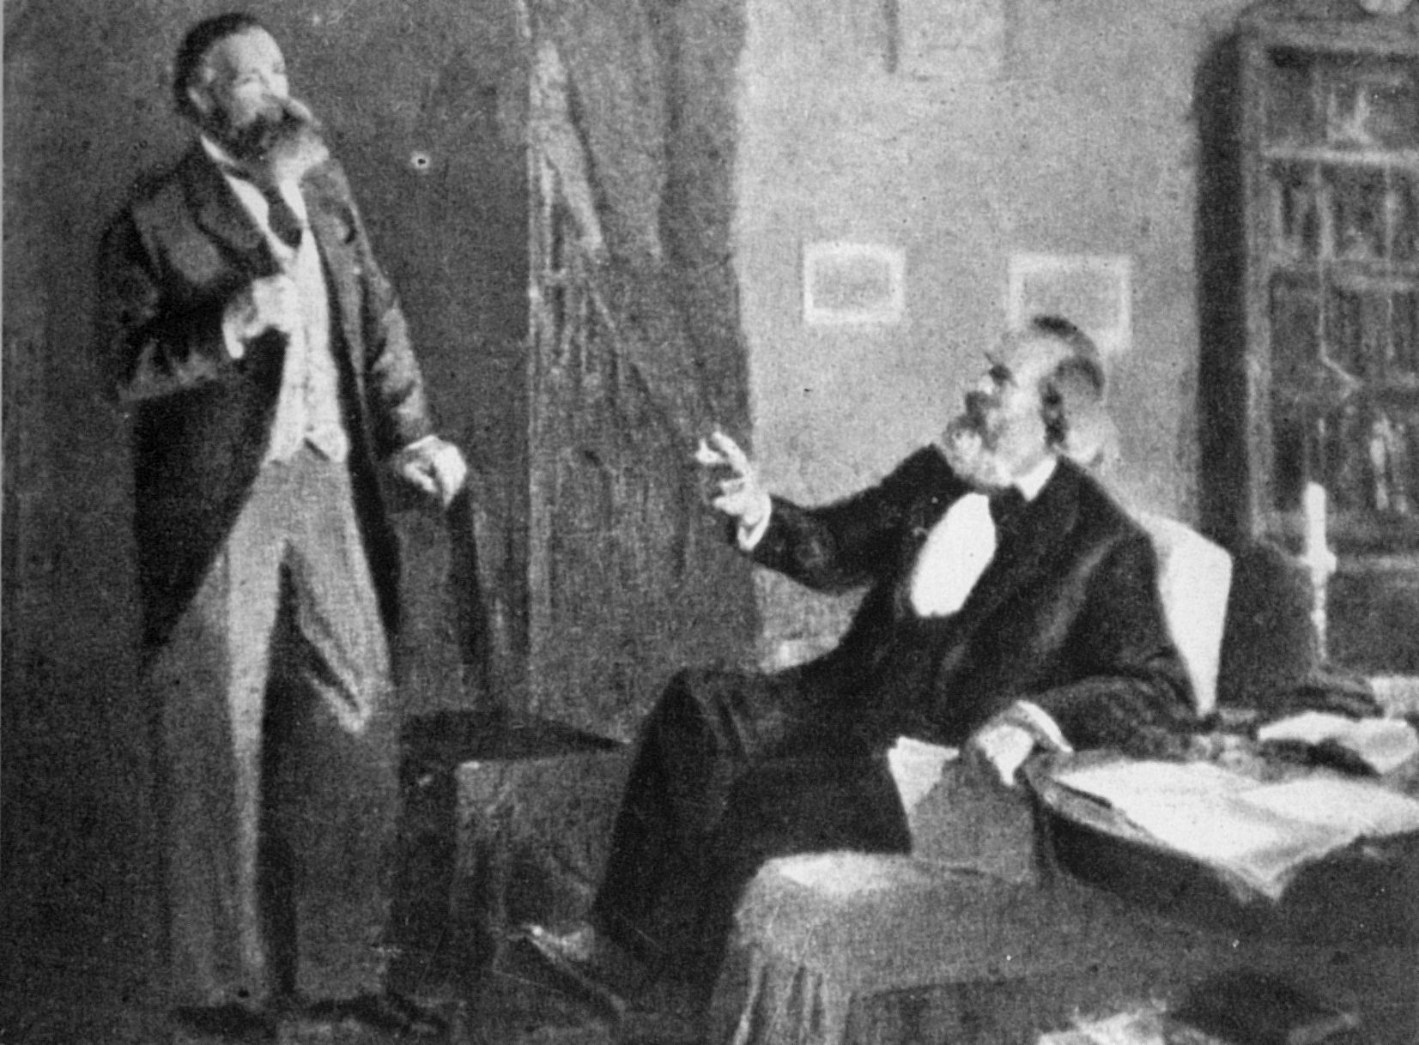
马克思恩格斯在《共产党宣言》中指出了经济全球化的这一现象。他们指出：资产阶级由于开拓了世界市场，使一切国家的生产和消费都成为世界性的了。
《毛泽东思想和中国特色社会主义理论体系概论》第十章中国特色社会主义外交和国际战略

Slide 30
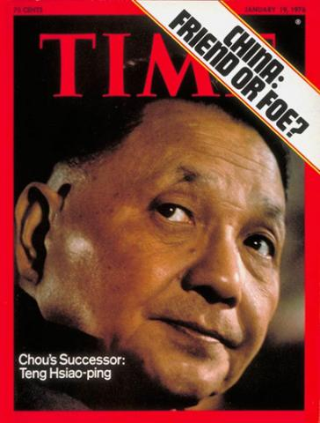
20世纪70年代后，在新的科学技术革命的推动下，经济全球化进一步发展。邓小平注意到这一现象，他指出：现在的世界是开放的世界，任何国家的发展都离不开世界。
《毛泽东思想和中国特色社会主义理论体系概论》第十章中国特色社会主义外交和国际战略

Slide 31
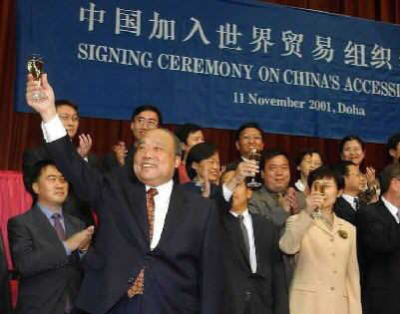

20世纪90年代以来，随着冷战结束，世界贸易组织建立，信息技术的发展，加快了经济全球化发展的趋势。
《毛泽东思想和中国特色社会主义理论体系概论》第十章中国特色社会主义外交和国际战略

Slide 32
2、全球化的根本动力在于科技和生产力发展。
新科技革命大大提高了劳动生产率和财富的增长速度，促使各国在世界范围内寻找资源和市场；新兴产业不断涌现和生产过程的分解，为世界各国参与国际分工创造了新的机会和条件；运输和通讯技术的发展大大缩短了各国在时间和空间上的距离，降低了商品和生产要素跨国流动的成本，导致国际贸易、投资和金融活动的日益全球化。
《毛泽东思想和中国特色社会主义理论体系概论》第十章中国特色社会主义外交和国际战略

Slide 33
3、经济全球化的主要表现
经济全球化指生产要素跨国界流动障碍减弱和跨国界流动量的增加。
生产、交换、分配和消费的全球化；
世界经济生活日益国际化，各国之间的相互交流、相互依存日益加深；
世界经济活动的规模不断扩大，速度加快，跨国联系日益紧密
《毛泽东思想和中国特色社会主义理论体系概论》第十章中国特色社会主义外交和国际战略

Slide 34
4、正确认识经济全球化
一方面要看到，世界经济全球化是战后科学技术革命和生产力大发展的产物，世界经济全球化是人类社会经济发展的客观趋势。它不是某些国家政策或者主观意识的产物，也不是发达资本主义国家或者美国诱使发展中国家、社会主义国家丧失主权的“陷进”或者“阴谋”。
《毛泽东思想和中国特色社会主义理论体系概论》第十章中国特色社会主义外交和国际战略

Slide 35
另一方面，也要看到美国和某些国家的确有利用全球化进程干涉发展中国家内政，推行霸权和强权的政策。它们是在利用全球化，而不是制造全球化。
《毛泽东思想和中国特色社会主义理论体系概论》第十章中国特色社会主义外交和国际战略

Slide 36
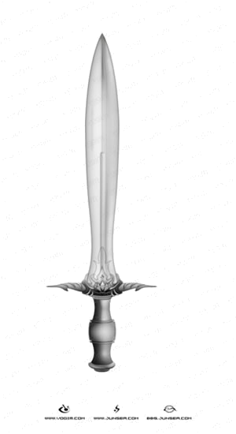
经济全球化是一柄双刃剑，它对所有国家有利有弊。虽然发达国家主导全球化，在经济全球化进程中处于有利地位，分享了全球化进程的主要好处，但经济全球化对发达国家也有不利影响。世界经济全球化对发展中国家也是有利有弊。
《毛泽东思想和中国特色社会主义理论体系概论》第十章中国特色社会主义外交和国际战略

Slide 37

角色参与
发展中国家应如何应对经济全球化？
《毛泽东思想和中国特色社会主义理论体系概论》第十章中国特色社会主义外交和国际战略

Slide 38
（三）抓住和用好重要战略机遇期
战略机遇期是指一个国家或民族在生存、发展或实现某些方面重大突破时所面临的有利时期。
战略机遇期的内涵和条件会随着形势的发展而变化，需要人们去正确分析和准确把握；战略机遇期是可以延续和拓展的，只要我们的路线方针政策和战略策略正确，我们就能够延长和拓展战略机遇期。
《毛泽东思想和中国特色社会主义理论体系概论》第十章中国特色社会主义外交和国际战略

Slide 39
从国际来看：机遇与挑战并存
国际力量对此朝着有利于维护世界和平方向发展，国际形势总体稳定。
经济全球化深入发展的趋势不会中断，促进共同发展的有利因素增加。
新科技革命方兴未艾，我国发挥后发优势、实现加快发展的条件更多。
国际金融危机引发世界政治经济格局深刻变化，我国提升国际话语权面临新的机遇。
机遇
《毛泽东思想和中国特色社会主义理论体系概论》第十章中国特色社会主义外交和国际战略

Slide 40
国际经济环境短期内难以明显好转，将对我国稳定出口增加难度。
全球各领域全方位竞争日趋激烈，无论是发达国家还是发展中国家都面临调整经济结构的巨大压力。
国际金融商品市场可能持续动荡。
我国周边环境中的战略压力和地缘政治风险有所突出。
挑战
《毛泽东思想和中国特色社会主义理论体系概论》第十章中国特色社会主义外交和国际战略

Slide 41
从国内来看：机遇与挑战并存
经济发展的物质技术基础更加强固。
市场需求潜力巨大。
宏观调控体系不断完善。
制度优势日益显现。
机遇
《毛泽东思想和中国特色社会主义理论体系概论》第十章中国特色社会主义外交和国际战略

Slide 42
经济增长下行压力加大。
经济结构调整进展缓慢。
科技创新能力不强。
挑战
《毛泽东思想和中国特色社会主义理论体系概论》第十章中国特色社会主义外交和国际战略

Slide 43
二、坚持走和平发展道路
（一）和平发展道路的根据和重要意义
（二）坚持独立自主和平外交政策
（三）实施互利共赢的开放战略
（四）推动建设持久和平、共同繁荣的和谐世界
《毛泽东思想和中国特色社会主义理论体系概论》第十章中国特色社会主义外交和国际战略

Slide 44
科学发展、自主发展、开放发展、和平发展、合作发展、共同发展
（一）和平发展道路的根据和重要意义
1、和平发展道路的内涵
和平发展道路既通过维护世界和平发展自己，又通过自身发展维护世界和平；在强调依靠自身力量和改革创新实现发展的同时，坚持对外开放，学习借鉴别国长处；顺应经济全球化发展潮流，寻求与各国互利共赢和共同发展；同国际社会一道努力，推动建设持久和平、共同繁荣的和谐世界。
《毛泽东思想和中国特色社会主义理论体系概论》第十章中国特色社会主义外交和国际战略

Slide 45
中国和平发展的道路，是一条统筹国内发展和对外开放的发展道路。中国要发展起来、振兴起来，要实现现代化、实现全体人民的共同富裕，需要很多代人的努力奋斗。在这一历史进程中，我们需要稳定的国内环境，也需要和平的国际环境。为此必须高举和平、发展、合作的旗帜，坚持独立自主的和平外交政策，坚定不移地走和平发展道路。
《毛泽东思想和中国特色社会主义理论体系概论》第十章中国特色社会主义外交和国际战略

Slide 46
中国和平发展的道路，是一条勇于参与经济全球化而又坚持广泛合作、互利共赢的发展道路。中国实行对内改革从一开始就是同对外开放联系在一起的。中国勇敢地参与国际经济技术合作和竞争，获得了在闭关锁国条件下不可能获得的资金、先进技术、管理经验和各种人才，从而极大地增强了发展的优势。在实行对外开放的同时，坚持独立自主、自力更生。
《毛泽东思想和中国特色社会主义理论体系概论》第十章中国特色社会主义外交和国际战略

Slide 47
走和平发展的道路，是中华民族优秀文化传统的传承和发展，也是中国人民从近代以来的苦难遭遇中得出的必然结论。中华民族是热爱和平的民族。消除战争，实现和平，是近代以后中国人民最迫切、最深厚的愿望。
2、和平发展道路的根据
《毛泽东思想和中国特色社会主义理论体系概论》第十章中国特色社会主义外交和国际战略

Slide 48
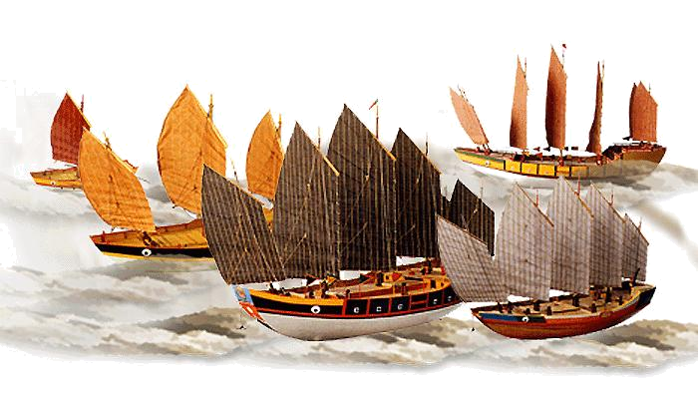
600年前，郑和曾率领当时世界上最强大的船队七下西洋，带给世界和平与文明，去结交友邦、宣示和平。马来西亚前总理马哈蒂尔说，郑和一行，带去的是贸易货物，传播的是文化和友谊，没有战争和侵略，与其后的欧美殖民者截然不同。
知识拓展
《毛泽东思想和中国特色社会主义理论体系概论》第十章中国特色社会主义外交和国际战略

Slide 49
走和平发展道路，是基于中国特色社会主义的必然选择 。我们党始终高举和平的旗帜。党的十八大之后，党又在“两个一百年”目标的基础上，提出了实现中华民族伟大复兴的中国梦的奋斗目标。实现我们的奋斗目标，必须有和平国际环境。没有和平，中国和世界都不可能顺利发展；没有发展，中国和世界也不可能有持久和平。
《毛泽东思想和中国特色社会主义理论体系概论》第十章中国特色社会主义外交和国际战略

Slide 50
走和平发展道路，是基于当今世界发展潮流的必然选择 。纵观世界历史，依靠武力对外侵略扩张最终都是要失败的。这就是历史规律。和平发展道路能不能走得通，很大程度上要看我们能不能把世界的机遇变为中国的机遇，把中国的机遇转变为世界的机遇，在中国与世界各国良性互动、互利共赢中开拓前进。
《毛泽东思想和中国特色社会主义理论体系概论》第十章中国特色社会主义外交和国际战略

Slide 51
3、和平发展道路的重要意义
打破了“国强必霸”的大国崛起传统模式，避免了那种建立殖民体系、争夺势力范围、对外武力扩张的资本主义发展的老路。
带给世界的是更多机遇。
将推动国际力量对比朝着相对均衡的方向发展，引导国际格局演变和国际体系变革。
《毛泽东思想和中国特色社会主义理论体系概论》第十章中国特色社会主义外交和国际战略

Slide 52
（二）坚持独立自主和平外交政策
1、独立自主和平外交政策的形成与发展
2、独立自主和平外交政策的基本原则
《毛泽东思想和中国特色社会主义理论体系概论》第十章中国特色社会主义外交和国际战略

Slide 53
1、独立自主和平外交政策的形成与发展
独立自主和平外交政策的形成
中华人民共和国成立以来，一贯坚持独立自主的和平外交政策。中华人民共和国成立前夕，毛泽东、周恩来等人就强调，新中国外交的基本立场是中华民族的独立自主，任何国家都不能干涉中国内政。中国真正的独立和在国际上的平等地位，决不能靠外国恩赐，主要靠中国人民自己努力争取。
《毛泽东思想和中国特色社会主义理论体系概论》第十章中国特色社会主义外交和国际战略

Slide 54
从新中国成立到50年代中期，中国外交的中心任务是：巩固新生的人民政权，为社会主义和平建设争取一个有利的国际环境。为此，中国公开宣布站在社会主义阵营一边，着重加强同苏联和其他社会主义国家的联合，坚决反对美国的侵略政策和战争政策，彻底清除帝国主义在华特权和势力。同时，新中国的对外政策一直是以争取和平为宗旨的。
《毛泽东思想和中国特色社会主义理论体系概论》第十章中国特色社会主义外交和国际战略

Slide 55
新中国成立初期，毛泽东提出“另起炉灶”、“打扫干净屋子再请客”、“一边倒”三大外交方针。
“另起炉灶”就是新中国的人民政府不承认国民党政府同各国建立的一切旧的外交关系，而要在新的基础上同各国另行建立新的外交关系。
“打扫干净屋子再请客”就是指新中国的建立必须清理旧中国残留的对外关系遗迹，建立国内的良好环境，以全新的面貌建立、发展同其它友好国家的关系。
《毛泽东思想和中国特色社会主义理论体系概论》第十章中国特色社会主义外交和国际战略

Slide 56
“一边倒”就是在帝国主义对新生的人民政权实行敌视政策的情况下，中国只能倒向社会主义阵营一边。
这三大方针，符合中国人民实现国家安全、独立和维护世界和平的根本利益，为独立自主的新中国外交关系奠定了基础。中国执行向苏联和人民民主国家“一边倒”的方针，并不意味放弃独立自主原则。
《毛泽东思想和中国特色社会主义理论体系概论》第十章中国特色社会主义外交和国际战略

Slide 57
角色参与
为何说建国之初的“一边倒”方针并不意味着放弃独立自主？
《毛泽东思想和中国特色社会主义理论体系概论》第十章中国特色社会主义外交和国际战略

Slide 58
建国之初的外交三大方针，符合中国人民实现国家安全、独立和维护世界和平的根本利益，为独立自主的新中国外交关系奠定了基础。中国执行向苏联和人民民主国家“一边倒”的方针，并不意味放弃独立自主原则。其实质就是中国人民反对帝国主义的严正立场。它完全是一条政治路线。它既不意味着中国政府绝不同英、美等资本主义国家来往，也不意味着中国政府放弃独立自主，无原则地倒向苏联一边。
《毛泽东思想和中国特色社会主义理论体系概论》第十章中国特色社会主义外交和国际战略

Slide 59
同时，我们党还坚持在和平共处五项原则基础上发展同所有国家的友好合作关系。
1953年12月，周恩来在会见印度政府代表团时，首次系统地提出了和平共处的五项原则，经过1954年的万隆会议为许多亚洲国家所接受。这五项原则后来进一步完整地表述为：互相尊重主权和领土完整、互不侵犯、互不干涉内政、平等互利、和平共处。和平共处五项原则成为我国处理对外关系的基本准则。
《毛泽东思想和中国特色社会主义理论体系概论》第十章中国特色社会主义外交和国际战略

Slide 60
民族利益和国家安全始终是毛泽东在外交事务中考虑的头等大事，他的一贯方针是，独立自主走自己的路，不听从任何大国强加于人的摆布。当然，也包括曾向中国伸出友谊之手的苏联。
1949年12月，从来没有出过国的毛泽东行程万里乘火车来到了莫斯科，此行的目的一来是参加斯大林七十寿辰的庆祝活动，二来则是希望中苏两国就共同关心的问题商谈和签订新的中苏条约，替代苏联曾经和国民党政府在1945年8月签订的《中苏同盟条约》。
案例分析：
《毛泽东思想和中国特色社会主义理论体系概论》第十章中国特色社会主义外交和国际战略

Slide 61
起初斯大林并不愿意放弃从旧条约中得到的某些权益，毛泽东据理力争，使双方终于坐上了“条约”的签字台。
1958年，中苏两国出现的分歧日渐明显，在两国商谈军事科技合作的时候，赫鲁晓夫通过苏联驻中国大使尤金向毛泽东提出建议，一个是要搞个长波电台，一个是搞个共同舰队毛泽东勃然大怒，断然拒绝。
《毛泽东思想和中国特色社会主义理论体系概论》第十章中国特色社会主义外交和国际战略

Slide 62
在毛泽东一生的外交实践活动中，他始终不渝地奉行社会主义的独立自主的外交方针，无论遇到什么困难，都不在任何外来的压力面前屈服，表现了中国共产党、中国各族人民的大无畏的英雄气概。毛泽东开创独立自主的新型中国外交的伟大实践，从根本上确立了新中国在国际舞台上的大国地位。
《毛泽东思想和中国特色社会主义理论体系概论》第十章中国特色社会主义外交和国际战略

Slide 63
案例讨论
1.毛泽东为开创我国独立自主的和平外交政策做出了哪些贡献？
2.毛泽东的国际战略和外交思想在今天有什么现实意义？
《毛泽东思想和中国特色社会主义理论体系概论》第十章中国特色社会主义外交和国际战略

Slide 64
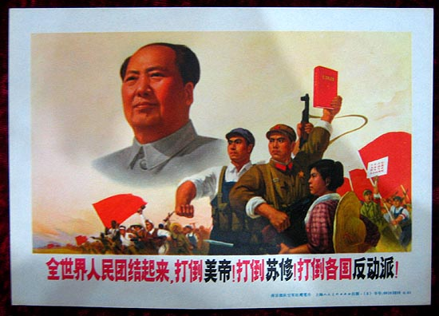
20世纪60年代，世界形势仍处于毛泽东所说的“冷战共处”状态。根据当时美国对中国实行孤立、封锁和禁运，以及社会主义阵营内部发生重大变化，我国外交政策重心由“一边倒”调整为同时反对美苏两个超级大国到处侵略扩张、肆意干涉别国内政的霸权主义政策。
《毛泽东思想和中国特色社会主义理论体系概论》第十章中国特色社会主义外交和国际战略

Slide 65
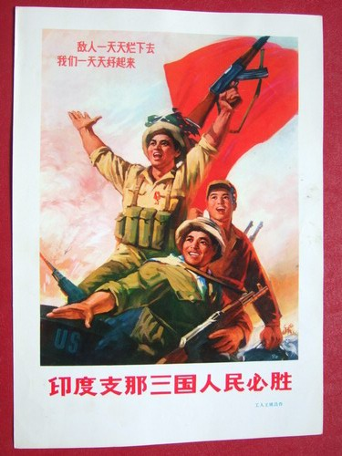
同时，支持民族解放运动，坚持睦邻友好，维护中国的主权和领土完整，维护世界的进步与和平。
《毛泽东思想和中国特色社会主义理论体系概论》第十章中国特色社会主义外交和国际战略

Slide 66
20世纪70年代，美苏争霸出现了苏攻美守的态势。在我国周围，苏联加强在中苏边境地区和蒙古的军事部署，并企图从北、南、西三面包围中国。美国实行战略收缩，急于从越南脱身，谋求打开对华关系。毛泽东审时度势，果断地决定打开中美关系的大门，提出了“一条线”的外交战略。
《毛泽东思想和中国特色社会主义理论体系概论》第十章中国特色社会主义外交和国际战略

Slide 67
“一条线”的外交战略。
即从东边起，日本、中国、欧洲、美国，加上同一条线上的第三世界各国，联合努力，共同对付苏联霸权主义。这是我国外交的一次重大战略调整，对缓和我国面临的紧张局势，维护世界和平与稳定，保障中国人民和世界人民的根本利益发挥了重要作用。
在采取这种战略的情况下，我们也从来没有牺牲自己的独立自主原则。
《毛泽东思想和中国特色社会主义理论体系概论》第十章中国特色社会主义外交和国际战略

Slide 68
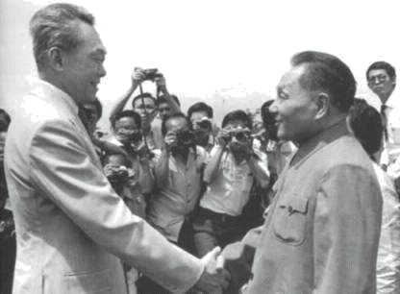
独立自主和平外交政策的发展
十一届三中全会以后，我国进入社会主义现代化建设新的历史时期，邓小平在对国际形势作出新的分析和判断的基础上，又对我国的外交战略和对外政策进行了重大调整，在新的历史时期坚持和发展了毛泽东外交思想。
《毛泽东思想和中国特色社会主义理论体系概论》第十章中国特色社会主义外交和国际战略

Slide 69
邓小平鲜明地坚持独立自主，主张一切从中国人民和世界人民的根本利益出发，在国际上保持自己的独立地位，不与任何大国或国家集团结盟，奉行真正的不结盟政策。从“一条线”到“真正的不结盟”，是一个重大的转变，是顺应国内外形势发展的重大决策。
《毛泽东思想和中国特色社会主义理论体系概论》第十章中国特色社会主义外交和国际战略

Slide 70
邓小平的外交理念
强调要反对霸权主义，维护世界和平，为我国社会主义现代化建设争取一个较长时期的国际和平环境；
坚持在和平共处五项原则基础上发展同所有国家的友好合作关系；
高度重视第三世界国家的战略地位和作用，强调加强同它们的团结与合作；
主张积极推动建立和平稳定、公正合理的国际政治经济新秩序；
《毛泽东思想和中国特色社会主义理论体系概论》第十章中国特色社会主义外交和国际战略

Slide 71
强调坚定不移地实行对外开放政策；
确定了冷静观察、稳住阵脚、沉着应付、韬光养晦、有所作为、善于守拙、决不当头的方针；
确立党际关系“四项原则”，开创党的对外工作新局面；
强调中国是维护世界和平与稳定的力量，要对人类进步事业作出更大的贡献。
《毛泽东思想和中国特色社会主义理论体系概论》第十章中国特色社会主义外交和国际战略

Slide 72
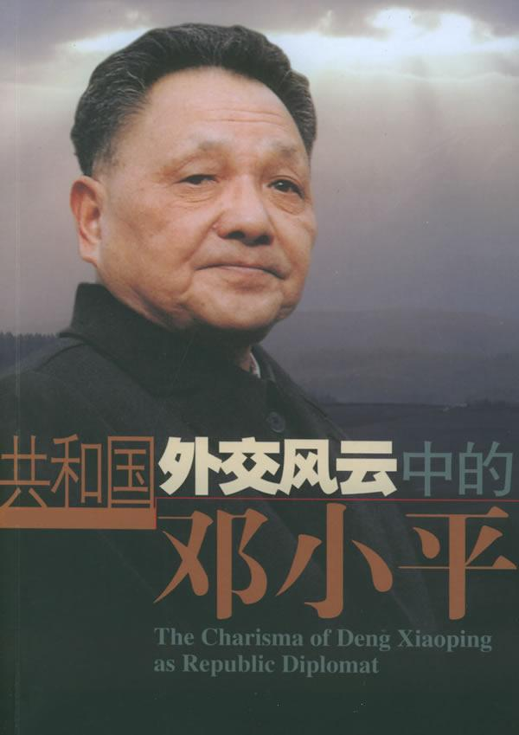
总之，邓小平始终坚持运用马克思主义的立场、观点和方法指导我国的外交实践，解决了我国外交面临的一个又一个重大复杂的问题，形成了具有鲜明特色的邓小平外交思想。
党际关系四原则：独立自主，完全平等，互相尊重，互不干涉内部事务
《毛泽东思想和中国特色社会主义理论体系概论》第十章中国特色社会主义外交和国际战略

Slide 73
冷战结束后，江泽民继承和发展了邓小平外交思想，继续开创我国外交工作的新局面。江泽民指出，
和平与发展仍是当今时代的主题，要紧紧抓住重要战略机遇期；
要正确把握世界多极化和经济全球化的发展趋势，维护世界和平，促进共同发展；
始终不渝地奉行独立自主的和平外交政策；
反对霸权主义和强权政治，维护国家的独立、主权和尊严；
《毛泽东思想和中国特色社会主义理论体系概论》第十章中国特色社会主义外交和国际战略

Slide 74
在和平共处五项原则的基础上建立国际政治经济新秩序；
进一步加强同发展中国家的团结与合作；
努力发展大国间长期稳定的友好合作关系。
《毛泽东思想和中国特色社会主义理论体系概论》第十章中国特色社会主义外交和国际战略

Slide 75
根据新世纪国际形势的发展变化，胡锦涛继续坚持独立自主的和平外交政策，强调中国的发展是和平的发展、开放的发展、合作的发展；坚持走和平发展道路，就是既通过争取和平的国际环境来发展自己，又通过自己的发展来促进世界和平，永远做维护世界和平、促进共同发展的坚定力量。中国主张国际关系民主化和发展模式多样化，积极推动经济全球化朝着有利于实现共同繁荣的方向发展，推动国际秩序向公正合理的方向发展，为推动建设持久和平、共同繁荣的和谐世界作出贡献。
《毛泽东思想和中国特色社会主义理论体系概论》第十章中国特色社会主义外交和国际战略

Slide 76
党的十八大以来，以习近平为总书记的党中央继续高举和平、发展、合作、共赢的旗帜，坚定不移致力于维护世界和平、促进共同发展。
习近平指出，中国将通过争取和平国际环境发展自己，又以自身发展维护和促进世界和平。中国将在国际和地区热点问题上继续发挥建设性作用，坚持劝和促谈，为通过对话谈判妥善处理有关问题作出不懈努力。
《毛泽东思想和中国特色社会主义理论体系概论》第十章中国特色社会主义外交和国际战略

Slide 77
中国坚定不移地奉行独立自主的和平外交政策，是由我国的社会主义性质和在国际上的地位决定的。
中华人民共和国成立半个多世纪以来，经过几代人坚持不懈地努力和探索，我国独立自主的和平外交政策不断丰富和完善，具有十分丰富的内涵。
《毛泽东思想和中国特色社会主义理论体系概论》第十章中国特色社会主义外交和国际战略

Slide 78
独立自主和平外交政策的内涵
把国家主权和安全放在第一位，坚定地维护我国的国家利益，反对任何损害我国的独立、主权、安全和尊严 ；
从我国人民和世界人民的根本利益出发，对于一切国际事务，都要根据事情本身的是非曲直，决定自己的立场和政策，不屈服于任何外来压力 ；
坚持各国的事务应由本国政府和人民决定，世界上的事情应由各国政府和人民平等协商决定，反对一切形式的霸权主义和强权政治；
《毛泽东思想和中国特色社会主义理论体系概论》第十章中国特色社会主义外交和国际战略

Slide 79
主张和平解决国际争端和热点问题，反对动辄诉诸武力或以武力相威胁，反对颠覆别国合法政权，反对一切形式的恐怖主义；
不以社会制度和意识形态的异同决定国家关系的亲疏，而是坚持在和平共处五项原则基础上同所有国家建立和发展友好关系；
坚持不同任何大国或大国集团结盟，不搞军事集团，不参加军备竞赛，不进行军事扩张，永远不谋求霸权。
《毛泽东思想和中国特色社会主义理论体系概论》第十章中国特色社会主义外交和国际战略

Slide 80
独立自主和平外交政策的形成与发展，体现了中国人民热爱和平的真诚愿望和高尚品质，展现了中国共产党人的世界眼光、宽广胸怀和外交能力，提高了中国在国际上的地位，不断开创我国外交工作的新局面，得到了世界人民的普遍赞赏，为我国社会主义现代化建设赢得有利的国际环境，并为世界和平和人类社会文明进步作出了重要贡献。
《毛泽东思想和中国特色社会主义理论体系概论》第十章中国特色社会主义外交和国际战略

Slide 81
2、独立自主的和平外交政策的基本原则
独立自主和平外交政策的基本原则，是我国对外交往活动的根本准则，是在外交工作实践中探索出来的处理对外关系的根本依据。严格按照这一政策准则办事，既有利于维护世界和平，又有利于推动我国社会主义建设事业的发展。
《毛泽东思想和中国特色社会主义理论体系概论》第十章中国特色社会主义外交和国际战略

Slide 82
第一，坚持独立自主地处理一切国际事务的原则。
独立自主是马克思主义的重要原则，是我国革命和建设事业取得胜利的宝贵经验之一。中国共产党人将这一基本原则运用于国际外交领域，将它发展为正确处理国家与国家之间关系的基本外交原则和方针，形成了独立自主的和平外交方针。
《毛泽东思想和中国特色社会主义理论体系概论》第十章中国特色社会主义外交和国际战略

Slide 83
第二，坚持和平共处五项原则为指导国家间关系的基本准则。
和平共处五项原则符合《联合国宪章》的宗旨和原则，高度地概括了国际关系的基本准则。半个世纪以来，和平共处五项原则经受住了时间的考验，为维护亚洲和世界的和平与稳定，促进国际关系的健康发展，作出了不可磨灭的贡献。和平共处五项原则的精髓，就是国家主权平等。
《毛泽东思想和中国特色社会主义理论体系概论》第十章中国特色社会主义外交和国际战略

Slide 84
第三，坚持同发展中国家加强团结与合作的原则。
中国是发展中国家，加强同发展中国家的团结与合作是我国对外政策的基本立足点。在新形势下，中国同广大发展中国家的共同关切增多，在推动建立公正合理的国际政治经济新秩序方面有着共同的利益和目标
《毛泽东思想和中国特色社会主义理论体系概论》第十章中国特色社会主义外交和国际战略

Slide 85
第四，坚持爱国主义与履行国际义务相统一的原则。
从根本上说，各国的发展和进步是相互依存的。只有自己发展和建设好了，才有可能更好地支持其他国家。而各国的发展又离不开世界的发展和进步。
《毛泽东思想和中国特色社会主义理论体系概论》第十章中国特色社会主义外交和国际战略

Slide 86
（三）实施互利共赢的开放战略
实施互利共赢的开放战略是由我国实行独立自主和平外交政策和坚持走和平发展道路所决定的。
实施互利共赢的开放战略符合世界各国共同发展的客观要求。
《毛泽东思想和中国特色社会主义理论体系概论》第十章中国特色社会主义外交和国际战略

Slide 87
奉行互利共赢的开放战略，必须推动建立更加公正的国际政治经济新秩序，通过深化合作促进世界经济强劲、可持续、平衡增长。
奉行互利共赢的开放战略，重在推进各国和各国人民共同享受发展成果。
《毛泽东思想和中国特色社会主义理论体系概论》第十章中国特色社会主义外交和国际战略

Slide 88
（四）推动建设持久和平与共同繁荣的
和谐世界
维护世界和平、促进共同发展是中国外交政策的宗旨。中国倡导并致力于同世界各国一道推动建设持久和平、共同繁荣的和谐世界。这既是一个长期目标，又是一项现实任务。
《毛泽东思想和中国特色社会主义理论体系概论》第十章中国特色社会主义外交和国际战略

Slide 89
在国际关系中中国坚持弘扬平等互信、包容互鉴、合作共赢的精神，共同维护国际公平正义。
《毛泽东思想和中国特色社会主义理论体系概论》第十章中国特色社会主义外交和国际战略

Slide 90
和谐的世界应是民主的、和睦的、公正的、包容的世界。构建和谐世界，具有其现实可行性，也有其针对性。中国不仅是构建持久和平与共同繁荣的和谐世界的倡导者，而且是积极实践者。在我国实际外交工作，我国积极实践构建和谐世界理念。
《毛泽东思想和中国特色社会主义理论体系概论》第十章中国特色社会主义外交和国际战略

Slide 91
当前我国外交工作的总体布局：大国是关键、周边是首要、发展中国家是基础、多边是舞台。
《毛泽东思想和中国特色社会主义理论体系概论》第十章中国特色社会主义外交和国际战略

Slide 92

【金砖国家】2001年，美国高盛公司首席经济师吉姆·奥尼尔（Jim O‘Neill）首次提出“金砖四国”这一概念，特指新兴市场投资代表。“金砖四国”（BRIC）引
用了巴西（Brazil）、俄罗斯（Russia）、
印度（India）和中国（China）的英文首
字母。由于该词与英语单词的砖（Brick）
类似，因此被称为“金砖四国”。
2008年-2009年，相关国家举行系列会谈和建立峰会机制，拓展为国际政治实体。2010年南非（South Africa）加入后，其英文单词变为“BRICS”，并改称为“金砖国家”。
知识拓展
《毛泽东思想和中国特色社会主义理论体系概论》第十章中国特色社会主义外交和国际战略

Slide 93
【二十国集团】二十国集团（G20），由八国集团（美国、日本、德国、法国、英国、意大利、加拿大、俄罗斯）和十一个重要新兴工业国家（中国、阿根廷、澳大利亚、巴西、印度、印度尼西亚、墨西哥、沙特阿拉伯、南非、韩国和土耳其）以及一个实体（欧盟）组成。按照惯例，国际货币基金组织与世界银行列席该组织的会议。二十国集团的GDP总量约占世界的85%，人口约为40亿。旨在促进工业化国家和新兴市场国家就国际经济、货币政策和金融体系的重要问题开展富有建设性和开放性的对话，以寻求合作并促进国际金融稳定和经济的持续增长。
知识拓展
《毛泽东思想和中国特色社会主义理论体系概论》第十章中国特色社会主义外交和国际战略

Slide 94
教学思考
1．如何理解和平与发展是当今时代的主题？
2．如何正确认识世界多极化和经济全球化的时代发展趋势？
3．中国为什么要坚持走和平发展的道路？
《毛泽东思想和中国特色社会主义理论体系概论》第十章中国特色社会主义外交和国际战略

Slide 95
推荐书目
1、毛泽东：《关于三个世界划分问题》，《毛泽东文集》第8卷，人民出版社1999年版。
2、邓小平：《和平和发展是当代世界的两大问题》，《邓小平文选》第3卷，人民出版社1993年版。
3、江泽民：《共同创造一个和平繁荣的新世纪》，《江泽民文选》第3卷，人民出版社1993年。
4、胡锦涛:《努力建设持久和平、共同繁荣的和谐世界》，《人民日报》2005年9月16日。
5、习近平：《共同创造亚洲和世界的美好未来——在博鳌亚洲论坛2013年年会上的主旨演讲》，《人民日报》2013年4月8日。
《毛泽东思想和中国特色社会主义理论体系概论》第十章中国特色社会主义外交和国际战略

